Slide 1
Veritabanı Kurulum Seti Hazırlamak
İleri Görsel Programlama
Öğr.Gör. Mahmut kılıçaslan

Slide 2
Veritabanıyla Beraber Kurulum Yapmak [1]
Visual Studio’ da C sharp ile bir veritabanı projesi yaptınız. Bu projenin başka bilgisayarlarda çalışabilmesi için veritabanının da setup içerisinde gömülü olması gerekir. Peki bir projenin setup’ ı nasıl oluşturulur? SQL veritabanı bu setup içine nasıl gömülür? Bu soruların cevaplarını resimli anlatımlarla, yazının devamında bulabilirsiniz.
Öncelikle basit bir veritabanı programı hazırlayarak işe başlayalım. Program, genel olarak bir datagrid içeriyor ve veritabanındaki bilgileri, butonun “click event” inde datagride aktarıyor. Makale konusunun dışına çıkmamak için kod ayrıntılarına girmeyeceğim.
NOT: İlerde kullanılacak bazı sınıflar için formu içeren class içine şu namespace’ ler eklenmelidir.
using System.Diagnostics; //Process sınıfı için eklediğim namespace
using Microsoft.Win32; //Registry sınıfı için eklediğim namespace

Slide 3
Veritabanıyla Beraber Kurulum Yapmak [1]

Slide 4
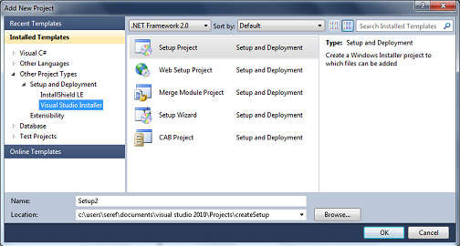
Veritabanıyla Beraber Kurulum Yapmak [1]
Projenin bir setup’ ını oluşturmak için öncelikle projeye bir setup projesi eklemeliyiz. Solution Explorer penceresinde -Solution "ProjeAdi"- üzerinde sağ tıklayıp add–>new Project Yolu ile karşımıza aşağıdaki ekran geliyor:

Slide 5
Veritabanıyla Beraber Kurulum Yapmak [1]
Other Project Types –> Setup and Deployment –> Visual Studio Installer yolu ile sağdan çıkan simgelerden Setup Project‘ e tıklayıp ismini veriyoruz. Location kısmının da Projemizin yolunu gösterdiğinden emin olduktan sonra ok tuşuna basıp yeni Setup Projesini oluşturuyoruz. Projeye File System (Setup2) adında yeni bir sayfanın açıldığını göreceksiniz. İşte bu sayfa gerekli ayarlamaların yapılacağı sayfadır. Buradan, kurulumun yapılacağı yerde oluşturulacak klasörün görünümü ayarlanabilir.

Slide 6
Veritabanıyla Beraber Kurulum Yapmak [1]
Proje exe Dosyasını Setup Projesine Eklemek
File System (Setup2) penceresindeki “Application Folder” klasörüne sağ tık –> Add –> Project Output yolu ile açılan pencereden Primary output seçeneğini seçip, Configuration ayarını da (Active) yaptıktan sonra Ok tuşuna basıyoruz. Primary output seçeneğini seçmemizin sebebi, bu seçenekle birlikte debug klasöründeki proje exe dosyasının setup projesine dahil edilmesidir.

Slide 7
Veritabanıyla Beraber Kurulum Yapmak [1]
Setup iconu Eklemek
(Yukardaki resim) Yine File System (Setup2) penceresindeki “Application Folder” klasörüne sağ tık –> Add –> File yolu ile projeye, setup dosyasında kullanılmak üzere bir ico dosyası yüklüyoruz. Setup oluşturmak için Application Folder ile yapacaklarımız bu kadar. Setup projesinin son şeklinde, sağ tarafta eklenen nesnelerin görünmesi gerekiyor.

Slide 8
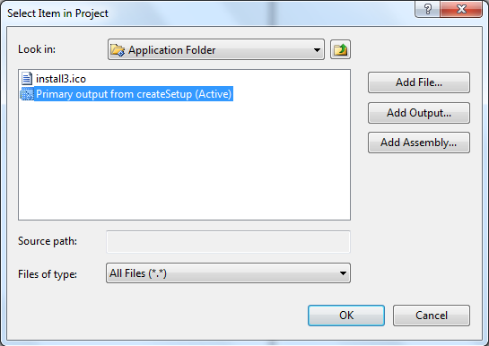
Veritabanıyla Beraber Kurulum Yapmak [1]
Program Kısayol Simgesinin Konumunu Belirlemek
İkinci aşamada ise kurulum sırasında masaüstüne oluşturulmasını istediğimiz kısayol simgesinin ayarlarını yapacağız. File System(Setup2) penceresindeki “User’s Desktop” klasörüne tıkladıktan sonra sağdaki boş bölmede sağ tuşa tıklayıp –> Create New Shortcut yolu izlendiğinde açılan pencereden kısayol simgesinin temsil ettiği yani programın kurulu olduğu dosyayı işaret edecek olan dosyayı seçiyoruz. Bu dosya, yukarda belirttiğimiz “Primary Output” dosyasıdır. Aşağıdaki pencereden bu dosyayı seçip Ok tuşuna basıyoruz.

Slide 9
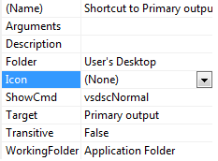
Veritabanıyla Beraber Kurulum Yapmak [1]
Masaüstü Kısayol Simgesini Belirlemek
Masaüstüne oluşturulan kısayol simgesinin de tabi ki bir icon olması gerekiyor. Bu adımda da bu icon’ u belirleyeceğiz. Bir adım önce eklediğimiz hedef dosyaya tıklıyoruz. Proporties penceresinden bu dosyanın icon özelliğine tıklayıp browse sekmesini seçtiğimizde karşımıza aşağıdaki pencere geliyor. Buradan da yukarda eklediğimiz, Application Folder altındaki ico dosyasını seçip Ok tuşuna tıklayarak kısayolun alacağı resmi belirlemiş oluyoruz.

Slide 10
Veritabanıyla Beraber Kurulum Yapmak [1]
Programın, Başlat–>Programlar Menüsünde Görünmesini Sağlamak
Eğer programınızın Başlat –> Programlar menüsünde görünmesini istiyorsanız bu adımı uygulamanız gerekiyor. File System (Setup2) penceresindeki “User’ s Programs Menu” klasörüne sağ tıklayıp–> Add –> Folder yolu ile bir klasör ekleyelim. Benim klasör ismim “Database Project“. Oluşturulan bu klasöre tıkladıktan sonra sağdaki boş bölmede sağ tuşa tıklayıp –> Create New Shortcut yolu izlendiğinde açılan pencereden kısayol simgesinin temsil ettiği yani programın kurulu olduğu dosyayı işaret edecek olan dosyayı seçiyoruz. Bu dosya, yukarda belirttiğimiz “Primary Output” dosyasıdır. Aşağıdaki pencereden bu dosyayı seçip Ok tuşuna basıyoruz. Bu aşamayı da bitirdikten sonra son görüntü aşağıdaki gibi olmalı.

Slide 11
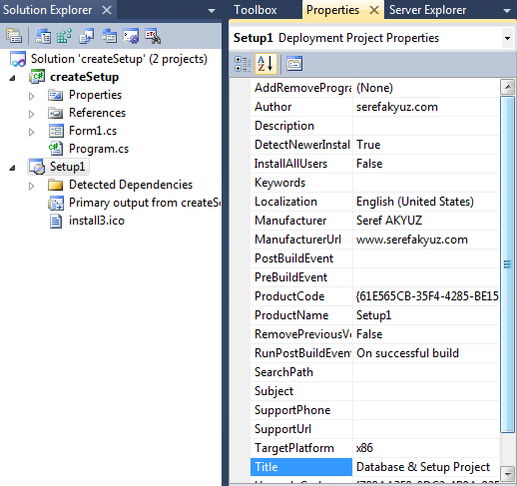
Veritabanıyla Beraber Kurulum Yapmak [1]
Proje Genel Ayarlarını Düzenleme
Projenin kurulum aşamasında kullanacağı ayarlardır bunlar. Projenin sahibi, versiyonu vb özellikler buradan ayarlanabilir. Bu ayarları değiştirmek için; Setup1 projesi seçili iken properties penceresindeki özellikleri değiştirmeliyiz.

Slide 12
Veritabanıyla Beraber Kurulum Yapmak [1]
SQL Server Express Sürümünü Setup’ a Eklemek
Öncelikle projeye bir Class Library ekleyelim. Class Library ile amacımız, SQL Server Express Sürümünün kurulum dosyasının, programın kurulumu esnasında bilgisayara kopyalanmak olacaktır. Şimdi Class Library nasıl eklenir buna bakalım. Solution üzerinde Add –> New Project –> Visual C# yolu ile sağ bölmede gelen nesnelerden Class Library seçeneğini seçtikten sonra adını da “copySQL” olarak değiştirelim. Ardından eklediğimiz copySQL projesine sağ tıklayıp setupSQL adında, SQLEXPRESS’in kurulumunu koyacağımız bir klasör oluşturalım. Klasör üzerinde sağ tıklayıp Add –> Existing İtem seçeneği ile SQL Server Express kurulumunu klasör içine ekliyoruz. Ardından SQLEXPR_x64_ENU.exe seçili iken Build Action özelliğini Embedded Resource yapıyoruz. (Aşağıdaki resim) Bu sayede, SQLEXPR_x64_ENU.exe dosyası Class Library projesinin (copySQL) dll’ine dahil edilmiş oluyor.

Slide 13
Veritabanıyla Beraber Kurulum Yapmak [1]
Bu aşamadan sonra amacımız, kurulum esnasında bu SQL installer dosyasını bilgisayar kopyalamak olacaktır. Kurulum esnasında bilgisayar dosya kopyalama işlemlerini gerçekleştiren nesne, InstallerClass‘ dır. Bu classı projeye eklemek için, copySQL projesi üzerinde sağ tık –> Add –> New Item –> Visual C# Items kategorisi altından sağ bölmeden Installer Class seçeneğini seçip adını da “instClssCopySQL” yaparak Ok tuşuna tıklıyoruz. Karşımıza gelen instClssCopySQL classı içine aşağıdaki kodları yazarak SQL Server’ ı belgelerim dizinine kaydedecek kodu tamamlamış olacağız.

Slide 14
Veritabanıyla Beraber Kurulum Yapmak [1]

Slide 15
Veritabanıyla Beraber Kurulum Yapmak [1]
Bu sınıfla birlikte SQLEXPR_x64_ENU.exe dosyasını bilgisayara kaydedecek kodu tamamlamış olduk. Bu sınıf Installer sınıfından türemesinden ve [RunInstaller(true)] özelliğinin true olmasından dolayı kurulum esnasında ve sonrasında setup tarafından çağırılabilir. Zaten amacımız da buydu. Program yüklenirken, SQL’ in setup dosyasını bilgisayara kopyalamak. Program ilk çalıştığında da SQL’ in express sürümünü bilgisayara kurmak.

Slide 16
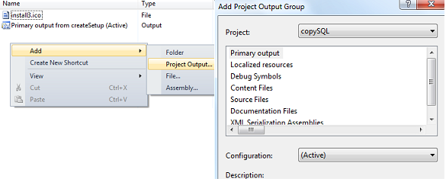
Veritabanıyla Beraber Kurulum Yapmak [1]
Şimdi copySQL sınıfının referansını setup1 projesine eklemeliyiz. Tekrar File System sekmesine dönüyoruz. Application Folder seçili iken sağ tarafta sağ tık –> Add –> Project Output yolu ile açılan pencereden copySQL sınıfını seçiyoruz. Dosya aktarımının kurulum esnasında başlaması için yine Primary Output seçeneğini seçip bu sınıfı setup1 projesine ekliyoruz.

Slide 17
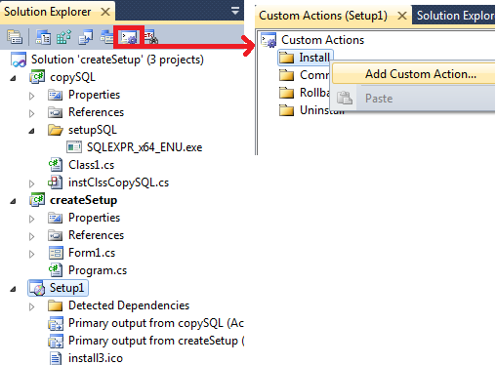
Veritabanıyla Beraber Kurulum Yapmak [1]
Şimdi yapılacak işlem, SQL Server’ ın kurulumun hangi aşamasında bilgisayara kopyalanacağını belirlemek olacak. Bunu yapmak için de Setup1 projesi seçili iken hemen yukarda bulunan Custom Actions Editor Seçeneğinden gerekli ayarlamaları yapmamız gerekiyor. Custom Actions Penceresini açtıktan sonra Install klasörü üzerinde sağ tık –> Add Custom Action seçeneğine tıklıoruz.(Aşağıdaki resim)

Slide 18
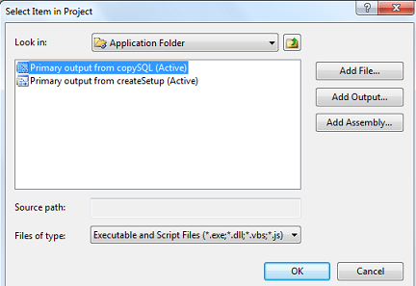
Veritabanıyla Beraber Kurulum Yapmak [1]
Açılan pencerede Application Folder içerisindeki copySQL projesini seçip Ok tuşuna tıklıyoruz.(Aşağıdaki resim) Bu adımla birlikte yukarda kodlarını verdiğim sınıf kurulum aşamasında çalışacak ve dosyayı bilgisayarın “Belgelerim” klasörüne kopyalayacak.

Slide 19
Veritabanıyla Beraber Kurulum Yapmak [1]
Şimdi yapılacak işlem, programın kurulduğu bilgisayarda SQL Server Express’ in ve veritabanının kurulu olup olmadığını kontrol etmek olacak. Aşağıda verdiğim metod ile SQLEXPRESS‘ in kurulu olup olmadığı kontrol edilebilir. Bu metod, formun load olayından çağırılmalıdır.

Slide 20
Veritabanıyla Beraber Kurulum Yapmak [1]

Slide 21
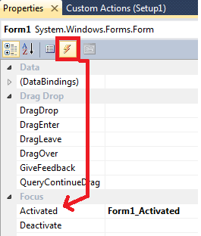
Veritabanıyla Beraber Kurulum Yapmak [1]
SQLEXPRESS bilgisayara kurulduktan sonra, yapılacak işlem bir veritabanı ve bir tablo oluşturmak olacaktır. Bunun için de aşağıdaki metodu formun activated olayında çağırmamız gerekmekte. Formun activated olayını aşağıdaki resmi kullanarak açabiliriz. Proporties penceresinden form seçili iken “events” simgesine basalım. Aşağıdaki özellikler içinde, focus sekmesinin alındaki activated seçeneğine çift tıklandığında activated olayının içine otomatik olarak yönlendiriliyoruz.

Slide 22
Veritabanıyla Beraber Kurulum Yapmak [1]

Slide 23
Program Kurulum Seti Hazırlamak
Son olarak Solution’dan Build Solution yapıyoruz ve Setup dosyamız hazır hale gelmektedir.

Slide 24
Kaynak
Akyüz S., 2011, C sharpta SQL Veritabanı Da İçeren Program Setup’ ı Oluşturma http://www.serefakyuz.com/2011/08/sharpta-sql-veritabann-da-eren-program-setup-oluturma.html Erişim Tarihi: 10.12.2017

